Slide 1
الجراحة الاستقلابية
أ.د.عبد الغني الشلبي

Slide 2
جراحة استقلابية
حمية
إجراءات هضمية (ستنت)
علاج دوائي
داء السكري
ينكرياس صنعية
خلايا جزعية
زراعة بنكرياس

Slide 3
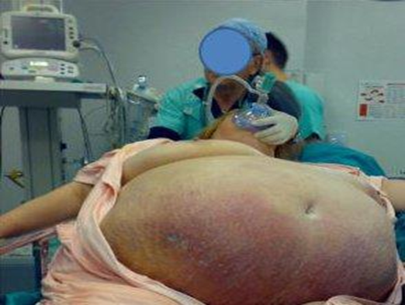

Slide 4
ما هي الجراحة الاستقلابية ؟
تعرف الجراحة الاستقلابية بأنها إجراء عمليات السبيل الهضمي بهدف معالجة سكري النمط الثاني والسمنة

Slide 6
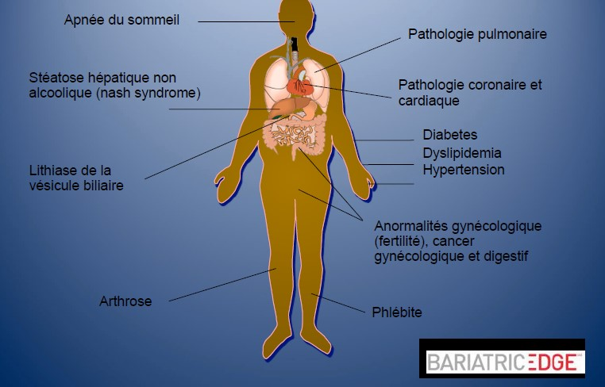

Slide 7
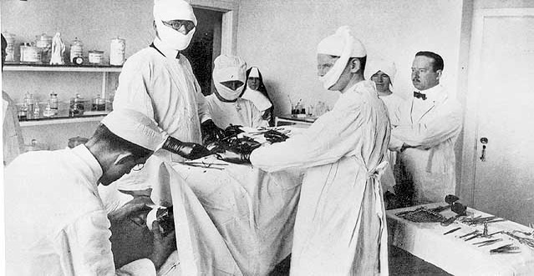

Slide 8
ـ إن عامل الخطر الأساسي للداء السكري نمط (2) هو البدانة.
ـ 90% من مرضى داء سكري نمط (2) هم زائدوا الوزن.
ـ تم اقتراح مصطلح Diabesity إلى بدانة مع داء سكري نمط (2).
ـ العديد من الدراسات بينت تحسن داء سكري نمط (2) بعد عمليات جراحة البدانة خلال أيام أو أسابيع.
ـ هناك نمطين لجراحة البدانة تصغير الحجم.
سوء الامتصاص
ـ الهدف من العلاج الجراحي هو الشفاء ما أمكن وبشكل أدق الهجوع Remission
ـ آلية ضبط السطر غير نقص الوزن في عمليات البدانة غير واضحة:
3آليات: ـ الغريلين ghreline (الشهية).
ـ نظرية المعي الأمامي.
ـ نظرية المعي الخلفي إفراز GLP1و GIP

Slide 9
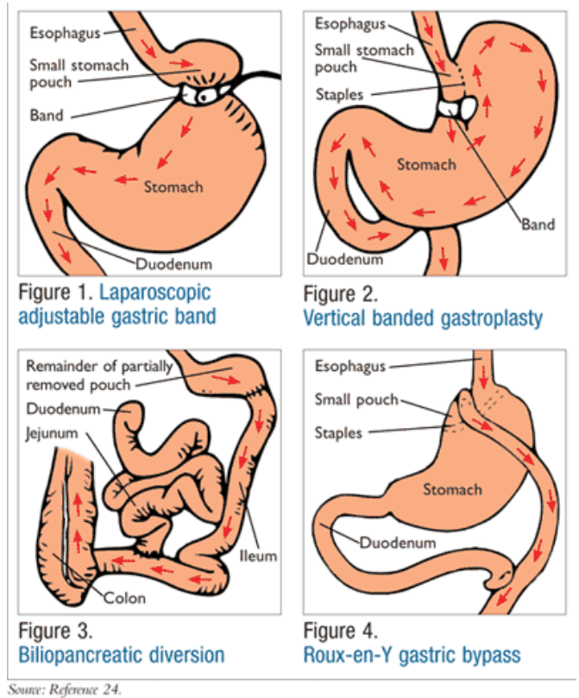
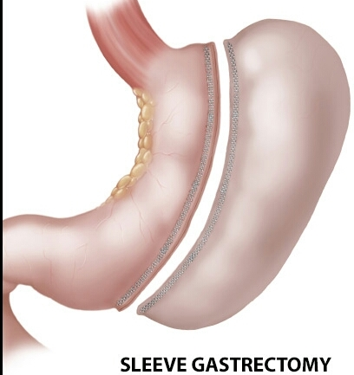
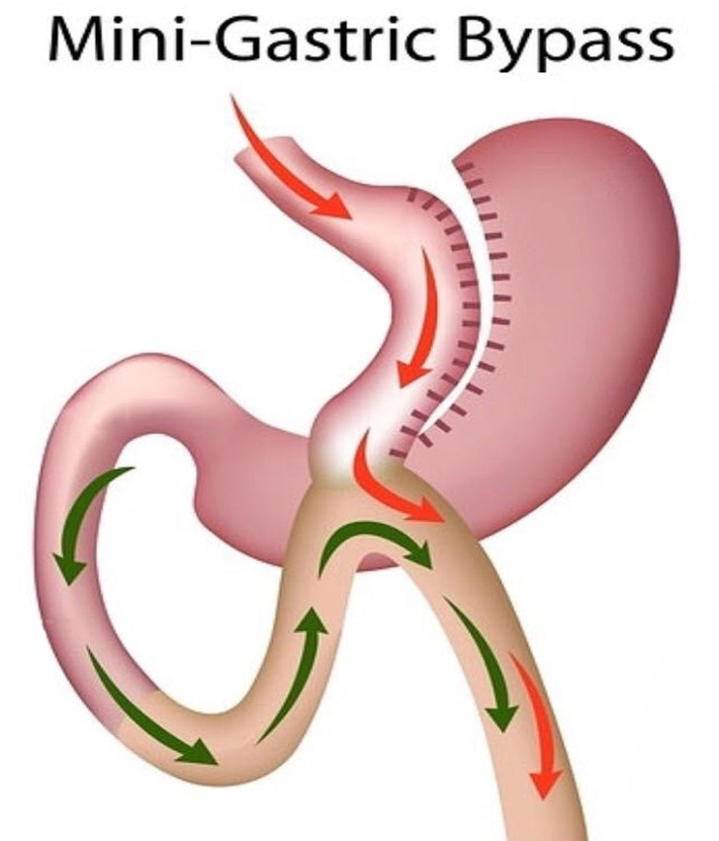
Sleeve
Gastrectomy

Slide 11
ـ تشير بعض الدراسات والتجارب السريرية إلى أن التداخلات على الجهاز الهضمي
قادرة على تحسين مستويات سكر الدم وتؤدي لحدوث:
(هدأة أو سكون Remission على المدى الطويل للداء السكري(
ـ ربما أكثر من فاعلية:
ـ التداخل الدوائي.
ـ الحمية نظام غذائي معين
ـ هذا تطلب ما يقارب الـ 100عام للوصول لهذه الملحوظة حول تأثير الجراحة.
ـ إذاً التوجهات الجديدة تشير أن التداخلات على القناة الهضمية المعدية المعوية تشكل هدفاً مناسباً لعلاج الداء السكري نمط ∏

Slide 12
ـ حالياً يمكن الإشارة إلى أن للجهاز الهضمي دور في التأثير على توازن الغلوكوز (لداء السكري) وبالتالي هناك خلل ما في الآليات التي تستخدمها الأمعاء لتنظيم عملية الاستقلاب.

Slide 13
إن ملاحظة تأثير جراحات تحويل مسار السبيل الهضمي على مستويات سكر الدم بدأت منذ زمن طويل .
ففي العام 1942م وصف Evensen حدوث انخفاض في قيم سكر الدم و ذلك لعدة سنوات بعد جراحات القرحة الهضمية.
في العام 1970م كان هناك عدة مقالات تتحدث عن حدوث هجوع عند المصابين بالداء السكري نمط II بعد جراحات البدانة .
في العام 1992م تم نشر مقالة بعنوان :
”هل الداء السكري نمط II هو مرض جراحي ؟“ .
حيث حدث التحسن عند 78% من مرضى الداء السكري II المجرى لهم مجازة معدية .
المقالة التالية عام 1995 بعنوان :
”من كان يعتقد ذلك ؟ عملية جراحية تثبت أنها الأكثر فعالية في علاج الداء السكري عند البالغين“ .

Slide 14
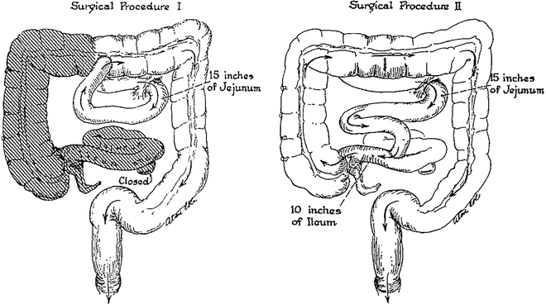
في العام 1963م قام Payne و زملاؤه في جامعة جنوب كاليفورنيا بنشر سلسلة حالات سريرية ( 10 حالات ) تم إجراء عدة أنواع من المجازات المعوية لهم بما فيه المجازة الصائمية الدقاقية و الصائمية الكولونية ( نهائية – جانبية ) ، حيث كانت هذه الدراسة أول نشر لسلسلة حالات سريرية لمرضى خضعوا لجراحات على السبيل الهضمي بهدف علاج البدانة المرضية لديهم .

Slide 15
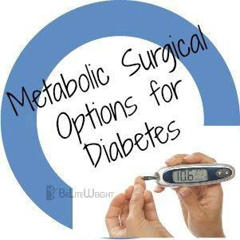
و هذا حفّز على إجراء العديد من الدراسات و الأبحاث حول الآليات التي من خلالها تستطيع جراحة البدانة أن تحسن مستويات سكر الدم و تؤدي لحدوث هجوع الداء السكري نمط II .

Slide 16
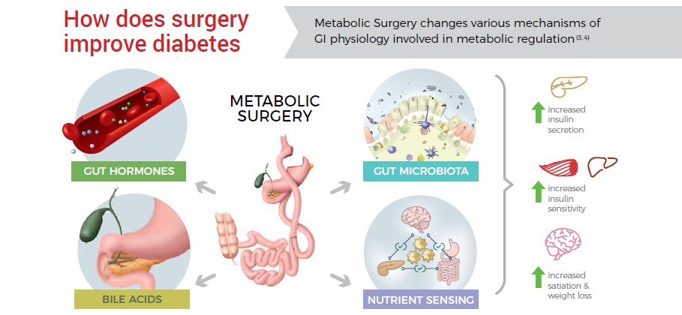
الآلية الفيزيولوجية

Slide 17
بعض التفسيرات:
ـ تغير تشريح جهاز الهضم يؤدي لتغير توازن الغلوكوزالآلية:
ـ تغير لكمية هرمونات الأمعاء وتوقيت افرازها يؤثر إفراز الانسولين.
ـ تزيد من بعض أنواع الحموض الصفراوية مما يجعل الخلايا أكثر حساسية للانسولين.
ـ تغير الفلورا المعوية.

Slide 18
الفوائد المثبتة للجراحات الاستقلابية
بمراجعة 11 دراسة معشاة (RCTs – level 1 Evidence) للجراحة بمرضى البدنين مع سكري نمط 2 أظهرت أن الجراحة الاستقلابية تؤدي إلى :
تحسن كبير بضبط السكر
انخفاض استعمال أدوية السكري
انخفاض خطر الأمراض القلبية الوعائية
انخفاض خطر الإصابة بالاحتشاءات القلبية ، الجلطات الدماغية ، السرطانات ومعدل الوفيات
معدل فقد وزن أعلى
نوعية حياة أفضل

Slide 19
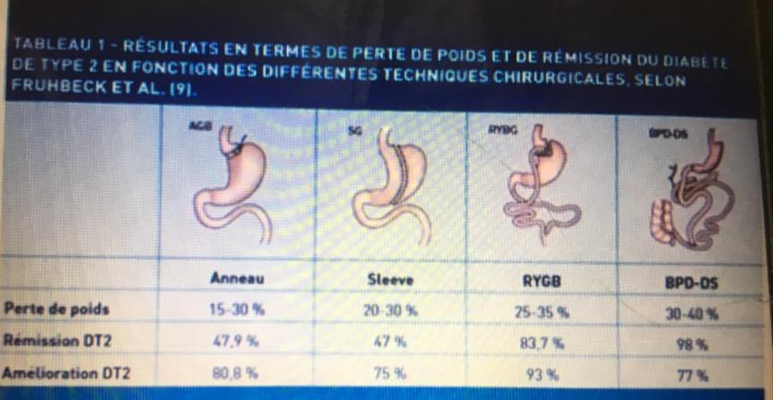

Slide 20
في دراسة حديثة نشرت عن تأثير MGB على السكري الشبابي نمط 2 :
C- Peptide | HbA1C | بعد ساعتين من الوجبة | سكر صباحي | M.G.B
2.78 | 9.7 | 343 mg\dl | 222 mg\dl | قبل العمل الجراحي
2.18 | 6.7 | 203 mg\dl | 144 mg\dl | بعد 6 أشهر
في دراسة نشرت من قبل SAGES
متوسط العمر 39 سنة مع سكري شبابي نمط ثاني لمدة تتجاوز 10 سنوات :
C-Peptide | سكر بعد ساعتين | سكر صباحي | HbA1C
2.92 ng\ml | 348 mg\dl | 254 mg\dl | 9.8 | قبل العمل الجراحي
2.4 | 190 | 142 | 6.2 | بعد 6 أشهر

Slide 21
في العام 1983م تم إنشاء American Society for Bariatric Surgery (ASBS) .
و قد تم تعيين Mason الملقب بأبو البدانة كأول رئيس للجمعية.
أثبتت الدراسات أن جراحات البدانة إضافة إلى نقص وزن ، أدّت أيضاً إلى إحداث تغيرات استقلابية هامة في الجسم ، و بناء على ذلك تم في العام 2007 تغيير اسم الجمعية ليصبح
American Society for Metabolic and Bariatric Surgery (ASMBS)

Slide 22
لمحة تاريخية

Slide 23
مضادات استطباب الجراحة الاستقلابية
تتضمن :
سكري الشبابي نمط 1 إلا في حال كون استطباب الجراحة لسبب آخر غير السكري كالبدانة المرضية مثلاً
الإدمان الكحولي أو الدوائي
وجود مرض نفسي غير مسيطر عليه
نقص القدرة على استيعاب المخاطر/ الفوائد ، النتائج المتوقعة ، أو البدائل
نقص الالتزام بالمكملات الغذائية والمتابعة طويلةا لأمد التي تتطلبها الجراحة.

Slide 24
عوامل عودة السكري
أظهرت الدراسات الحديثة وجود عودة للسكري في حوالي 25% ممن شفي لديهم السكري بعد الجراحة الاستقلابية على مدار 10 سنوات بعد شفائه ، والعوامل التالية تبين من المرضى الأكثر أهبة لهذه العودة :
تقدم السن
طول مدة الإصابة بالسكري قبل الجراحة الاستقلابية
العلاج بالأنسولين
الغلوكوز التراكمي أعلى من 10 قبل الجراحة الاستقلابية
مستوى السي بيبتيد أقل أو على الحد الأدنى من الطبيعي بالنسبة لمستواه في الدم

Slide 25
مقاربة مريض السكري

Slide 26
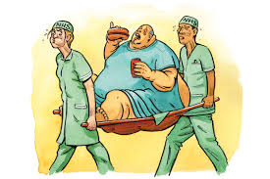
الخلاصة :
هناك بعض المرضى حدث لديهم هجوع كامل للداء السكري نمط II مع الاستغناء عن استعمال المركبات الدوائية .
الجراحة الاستقلابية تعتبر مناسبة لمرضى النمط II من الداء السكري و الذين لديهم بدانة شديدة BMI≥35kg/m² ، هؤلاء المرضى يحدث لديهم تحسن واضح في مستوى ضبط سكر الدم ، إضافة إلى تحسّن الإمراضيات المرافقة للبدانة ، و ذلك بالمقارنة مع المرضى الذين يستعملون المركبات الدوائية .

Slide 27
الخلاصة :
هناك بعض المرضى حدث لديهم هجوع كامل للداء السكري نمط II مع الاستغناء عن استعمال المركبات الدوائية .
الجراحة الاستقلابية تعتبر مناسبة لمرضى النمط II من الداء السكري و الذين لديهم بدانة شديدة BMI≥35kg/m² ، هؤلاء المرضى يحدث لديهم تحسن واضح في مستوى ضبط سكر الدم ، إضافة إلى تحسّن الإمراضيات المرافقة للبدانة ، و ذلك بالمقارنة مع المرضى الذين يستعملون المركبات الدوائية .

Slide 28
المرضى الذين لديهم بدانة درجة I (BMI = 30-35 kg/m²) تقدم الجراحة الاستقلابية فائدة لهم أيضاً ، خصوصاً عندما يكون ضبط مستوى سكر الدم لديهم سيئ باستعمال المركبات الدوائية .
إن هذه المعطيات التي نملكها أوضحت أن الجراحة الاستقلابية تؤدي إلى تحسّن في ضبط مستوى سكر الدم عند جميع مرضى T2D تقريباً ، كما تؤدي إلى هجوع طويل الأمد عند بعض المرضى .
إضافةً إلى حدوث نقص وزن ملحوظ ، و إنقاص كمية الأدوية المتناولة ، و تحسين نوعية الحياة عند المرضى .

Slide 29
يقول البيرت انيشتاين
إن الخيال أكثر أهمية من المعرفة
وبالتالي:
تكشف قصة الجراحة والداء السكري مدى أهمية توفر المطلبين.

Slide 30
ـ إن تأثيرات الجراحة على داء السكري كبيرة ومثيرة بإحداث الهدأة .
ـ العقبة الرئيسية بعدم قبول الإجراء بشكل واسع هو عدم وجود آلية مقبولة (مفهومه).
ـ خاصة الداء السكري هو مرض يشترك فيه:
ـ النبكرياس. ـ النسيج العضلي.
ـ الكبد. ـ النسيج الشحمي.
ـ هذا مماثل للتأخر في وصف الأسبرين لمرضى القلب في بدايات القرن العشرين لمنع (تخفيف) حدوث الاحتشاءات القلبية. علماً أن المشاهدات السريرية في خمسينيات القرن الماضي:
ـ كشفت قدرته على منع الاحتشاءات ولم يستخدم فعلياً حتى سبعينيات القرن الماضي.

Slide 31
